Slide 1


歌词翻译中的方法与技巧
代翔

Slide 2

词义选择法
《Easy On Me》- Adele
原句重复："Go easy on me, baby."
​段落1：​​“请对我温柔些吧，亲爱的。”​​（直译，铺垫脆弱感）
​段落2：​​“别再苛责我了，好吗？”​​（“easy on me”转为“别苛责”，隐含辩护语气）
​结尾：​​“愿你能释怀，予我宽容。”​​（升华主题，从“请求”转向“祈愿”）

Slide 3
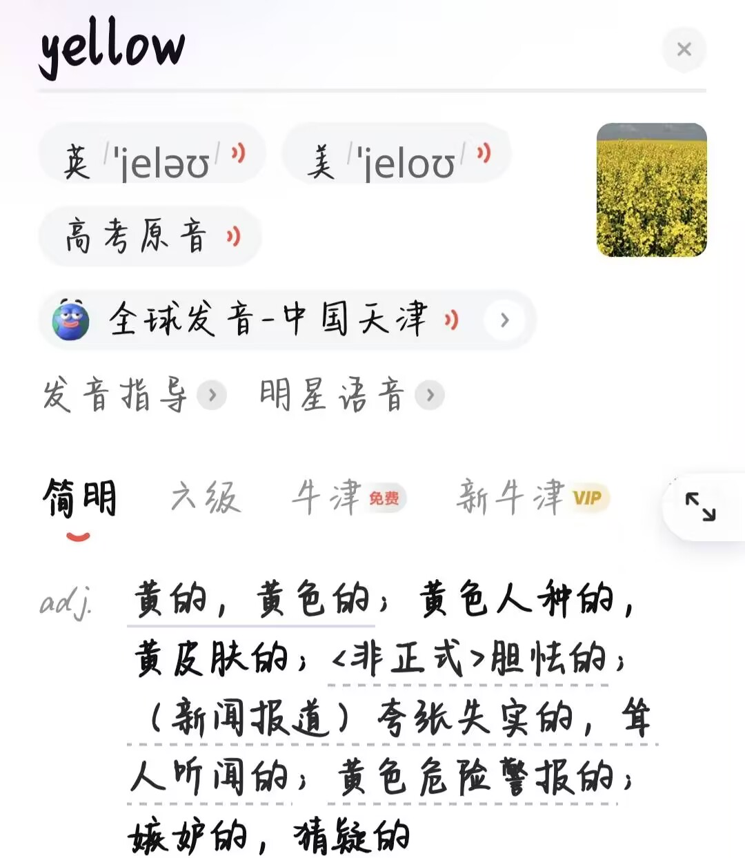
词义选择法
《Yellow》- Coldplay
原句："Yeah they were all yellow."
翻译：他们却如此胆小。

Slide 4

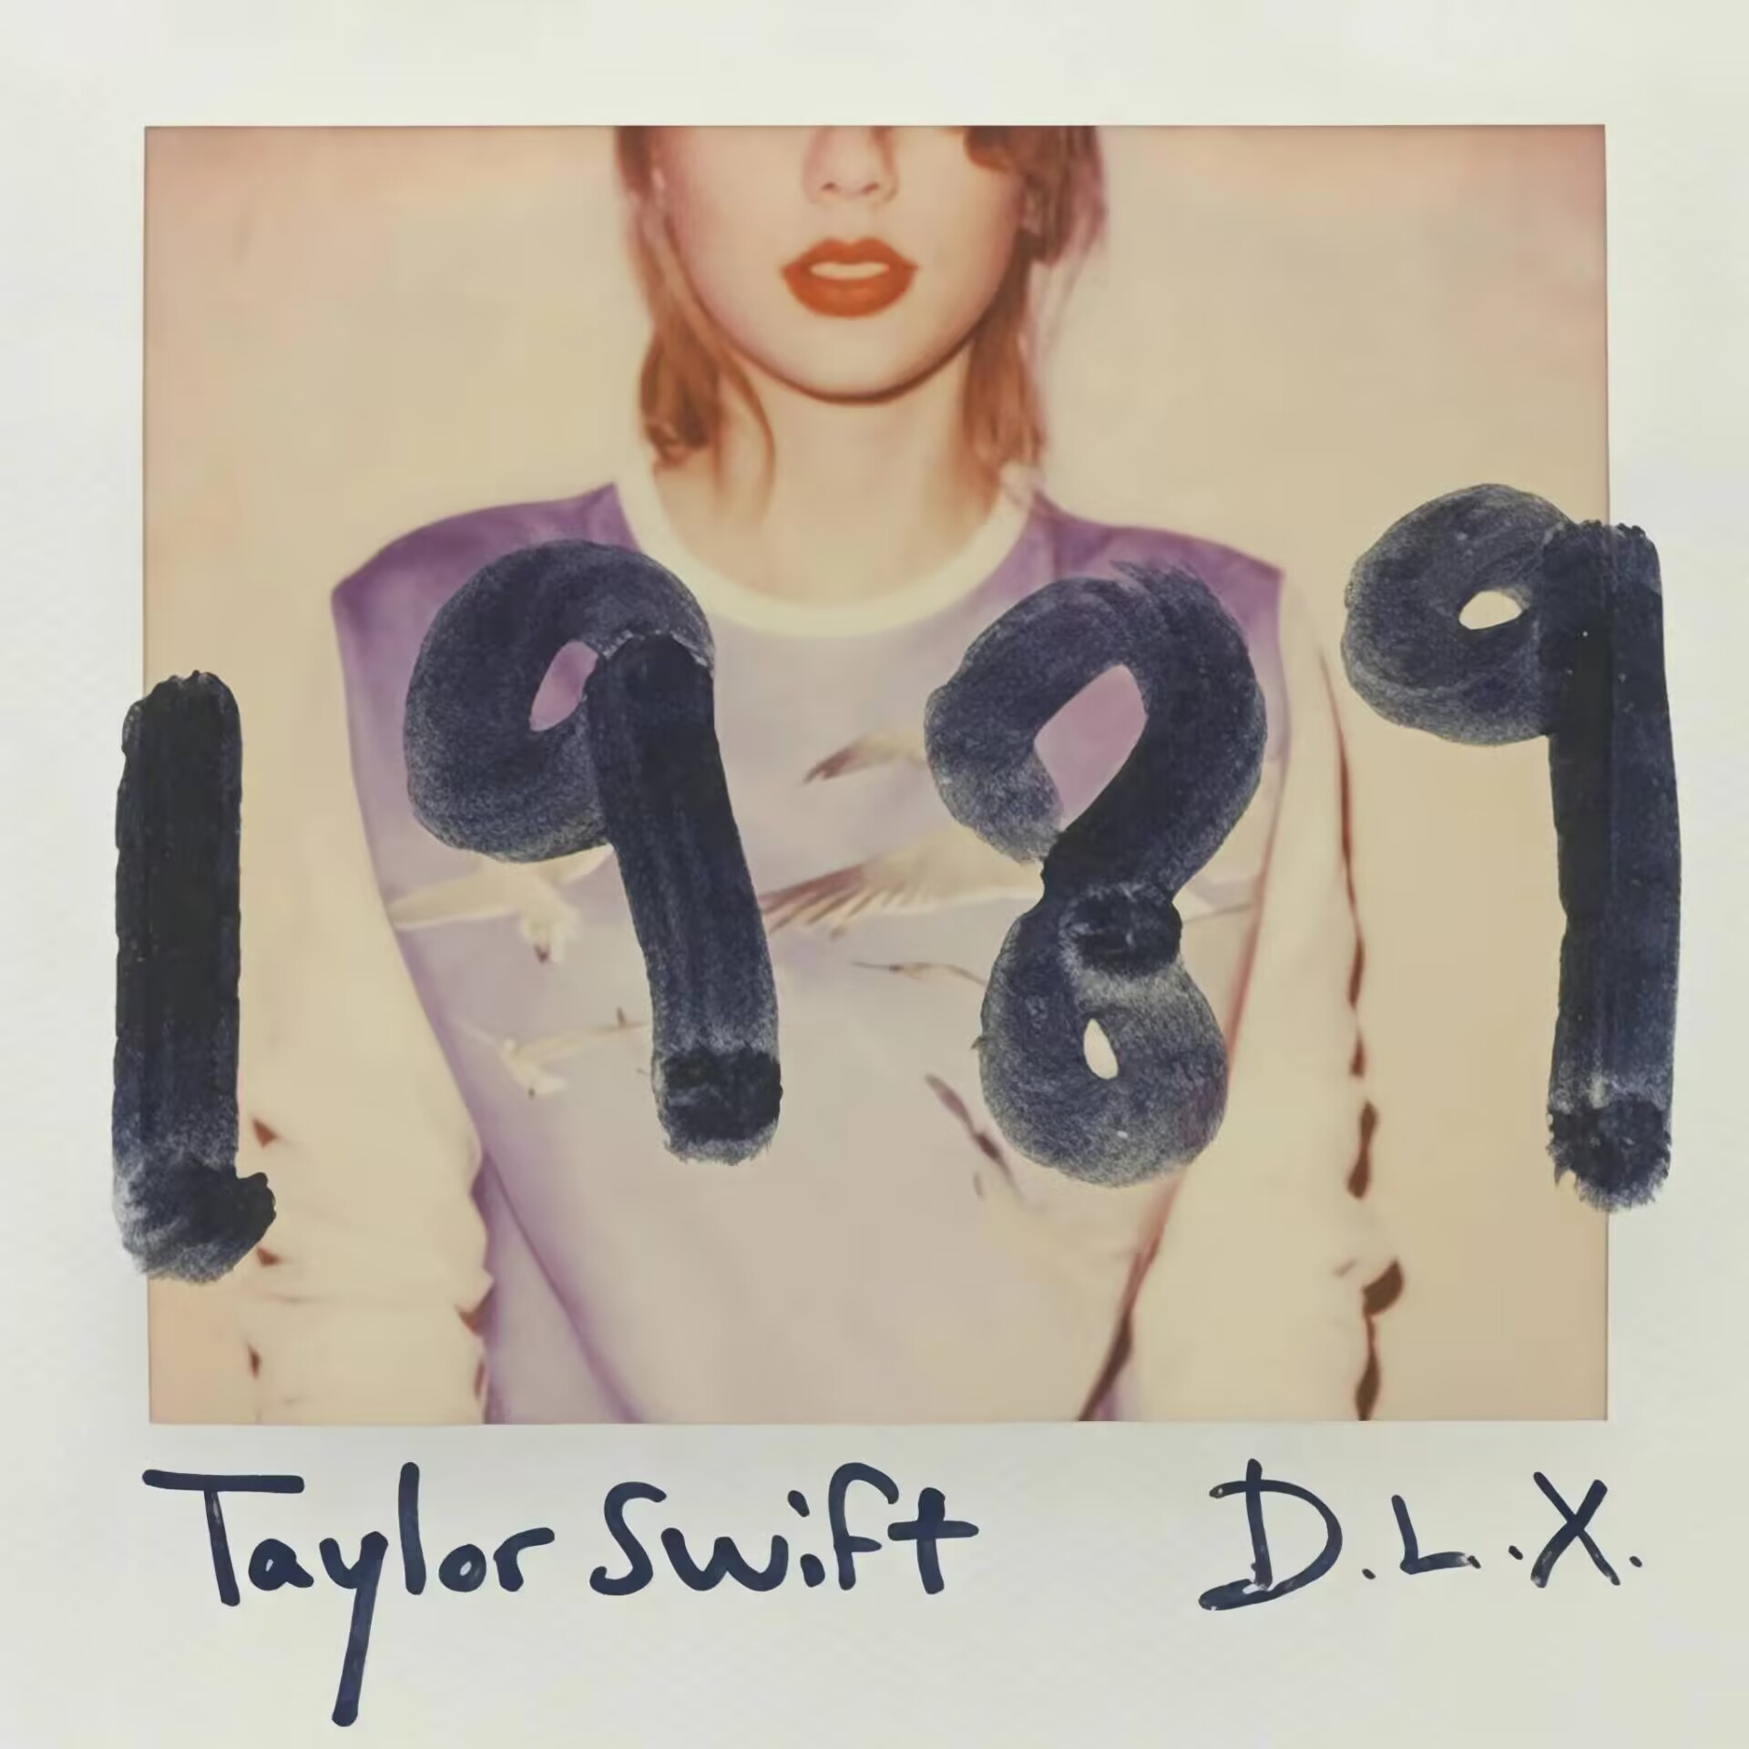



词性转换法
Taylor Swift - 《Blank Space》
原句："Got a long list of ex-lovers."
直译：“有一长串前任。”
​翻译：​​“前任列成长长一串。”​
Asher Monroe - 《Here With You》
原句："The night is young ,The music is loud"
直译：“夜色潦涩，音乐嘈杂。”
​翻译：​​“夜未央，乐未殇。​”

Slide 5
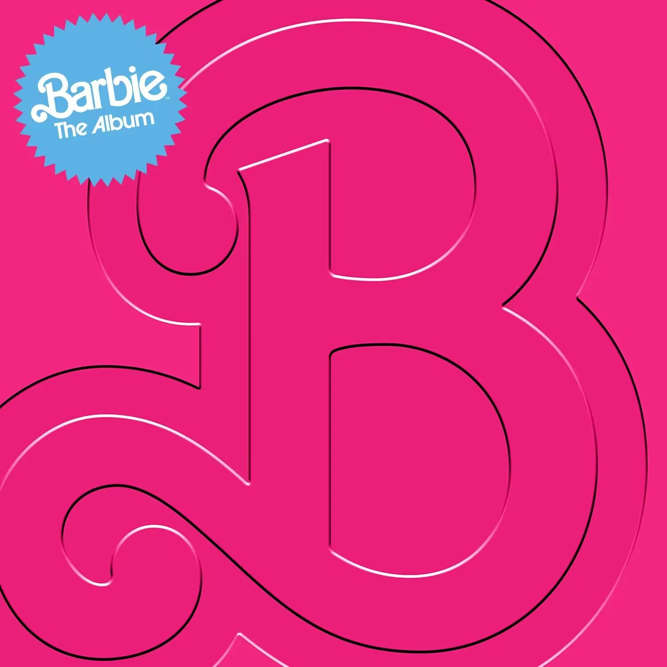
增词法
Billie Eilish - 《What Was I Made For?》
原句："I used to float, now I just fall down."
​直译：“我曾漂浮，如今坠落。”
​增词翻译：​​“曾漂浮云端，而今坠入深渊。”​
​分析：增补“云端”“深渊”形成对比，增强画面张力。

Slide 6
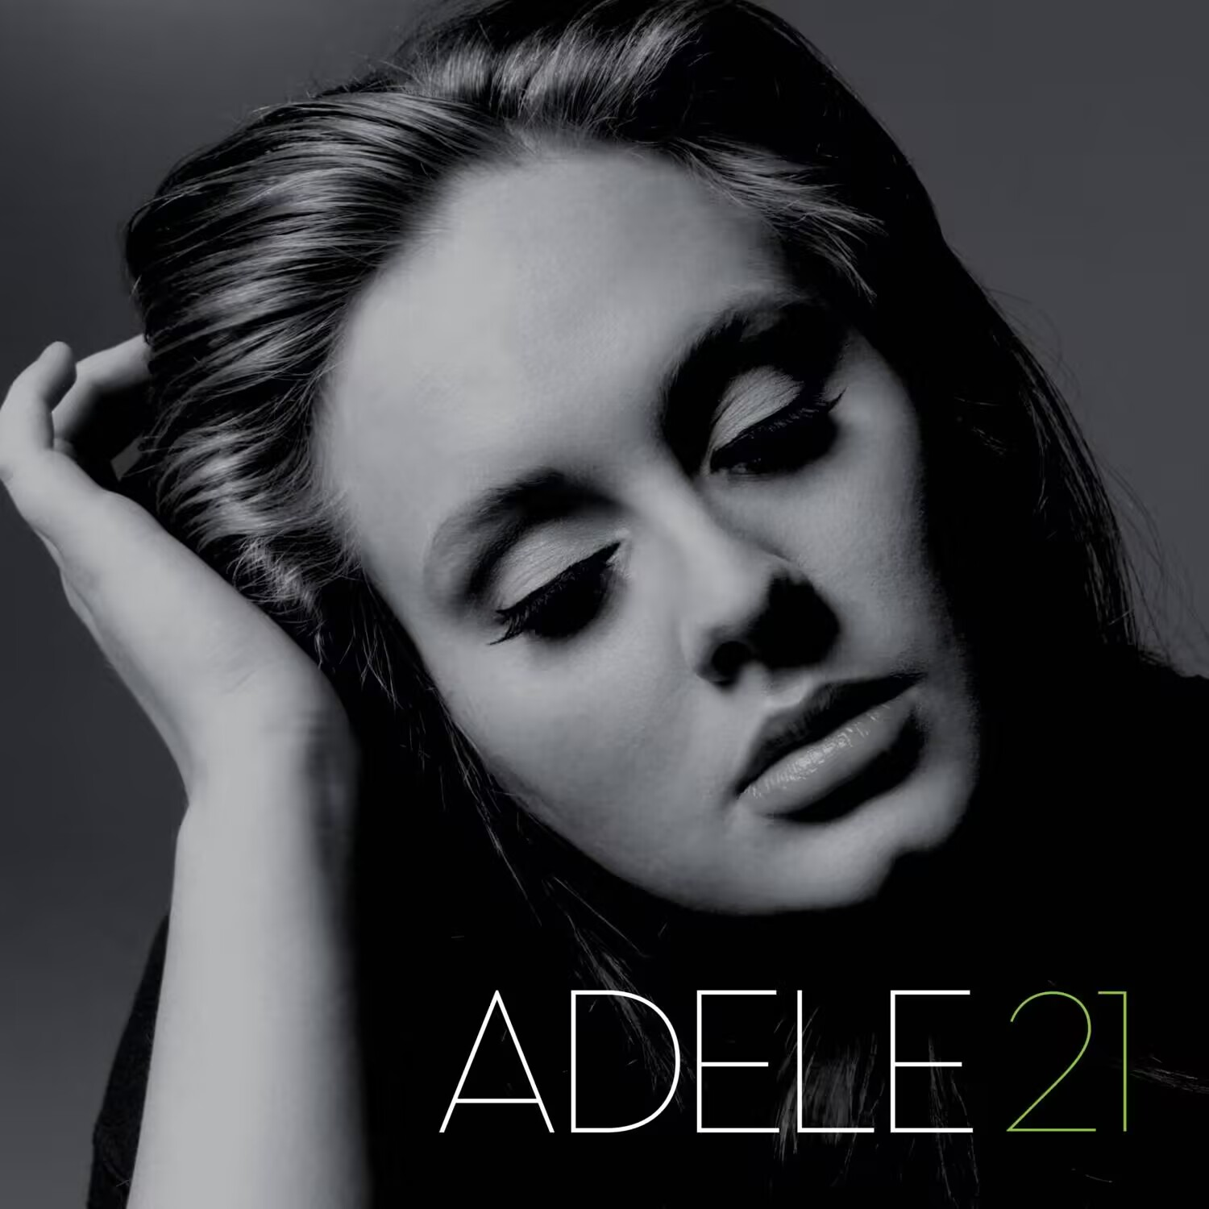
省略法
Adele - 《Someone Like You》
原句："I heard that you’re settled down, that you found a girl."
​直译：“我听说你已安定下来，你找到了一个女孩。”
​翻译：​​“听闻你尘埃落定，遇得良人。”​
​分析：省略所有“you”和“I”，中文通过上下文隐含主语。

Slide 7

省略法
陈粒 - 《小半》
​原句：​​“你是我未曾拥有无法捕捉的亲昵。”​
​直译："You are an intimacy I’ve never had and cannot capture."
​翻译："A closeness unclaimed, untamed."
​分析：省略“you”（你）和“I”（我），英文用名词短语替代完整从句。

Slide 8
Thanks for listen ！

